Slide 1

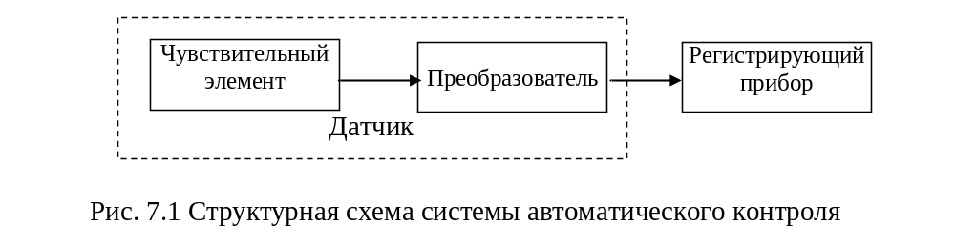
СИСТЕМЫ АВТОМАТИЧЕСКОГО КОНТРОЛЯ
По принципу преобразования энергии датчики можно разделить на две группы:
1 параметрические, преобразующие входную величину в изменения какого-либо параметра (сопротивления, индуктивности, емкости) электрической цепи или в изменение магнитной проницаемости магнитной цепи. Характерной особенностью датчиков этой группы является использование их с источниками питания.
2 генераторные, осуществляющие непосредственное преобразование различных видов энергии в электрическую.
Рисунок 1 — Структурная схема системы автоматического контроля

Slide 2
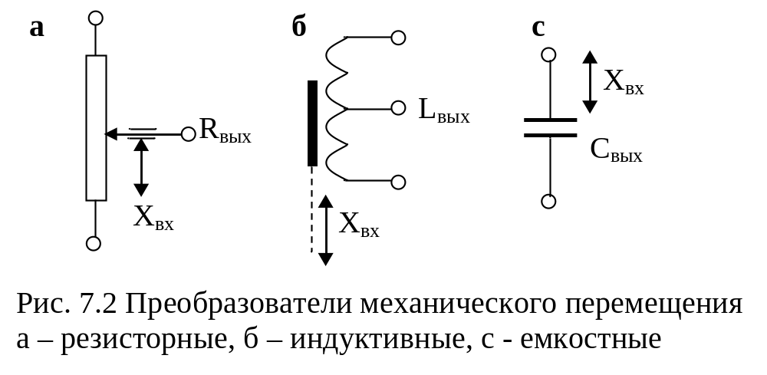
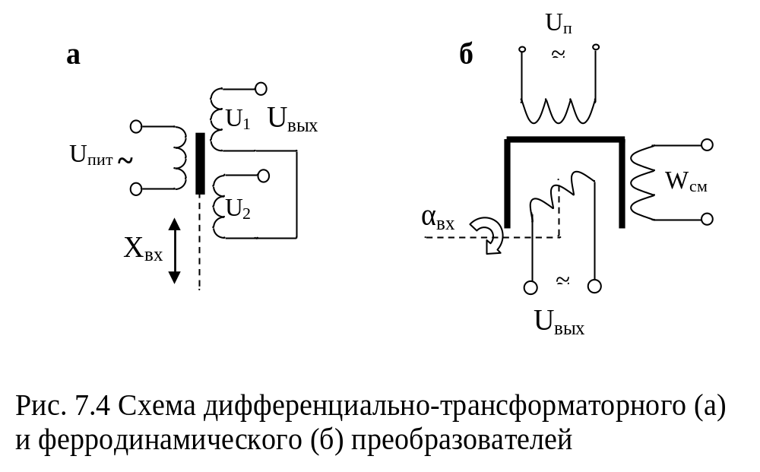
Преобразователи перемещения
Рисунок 2 — Преобразователи механического перемещения: а — резисторные, б — индуктивные, с - емкостные
Рисунок 3 — Схема дифференциально-трансформаторного (а) и ферродинамического (б) преобразователей

Slide 3
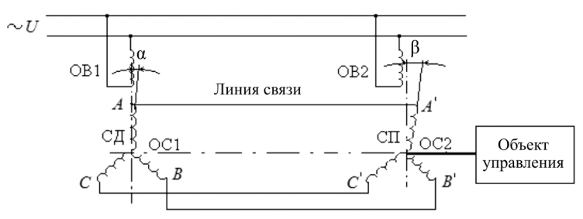
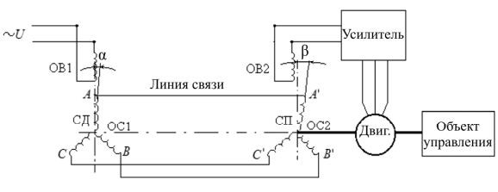
Сельсины (self-synchronizing)
Индикаторная схема соединения сельсинов
Трансформаторная схема соединения сельсинов

Slide 4
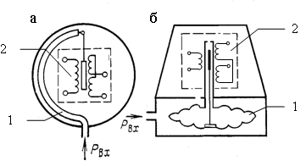
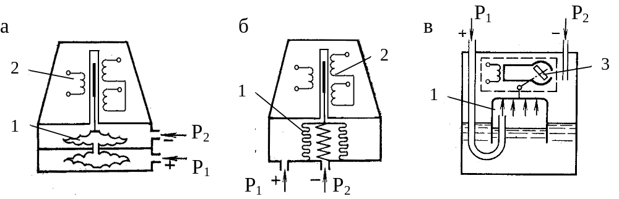
Датчики температуры
1 Манометрические термометры. 2 Терморезисторы (термосопротивления). 3 Термопары
Датчики давления
Рисунок 5 — Пружинные манометры: а — с трубчатой пружиной; б — с мембранной; 1 — чувствительный элемент; 2 — индукционно-трансформаторный преобразователь
Рисунок 6 — Дифференциальные манометры: а — мембранный; б — сильфонный; в — колокольный; 1 — чувствительный элемент; 2 — трансформаторный преобразователь перемещения; 3 — ферродинамический преобразователь перемещения

Slide 5
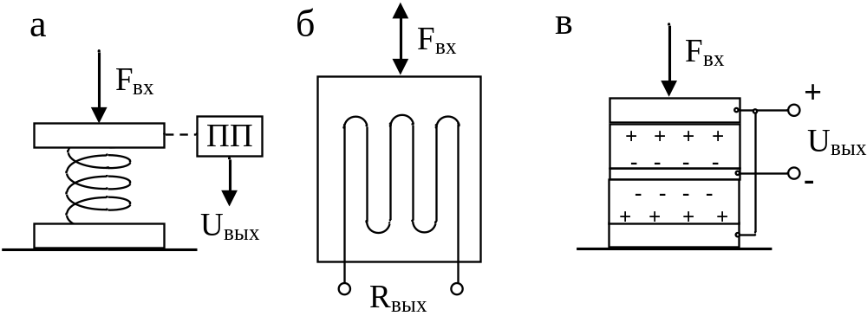
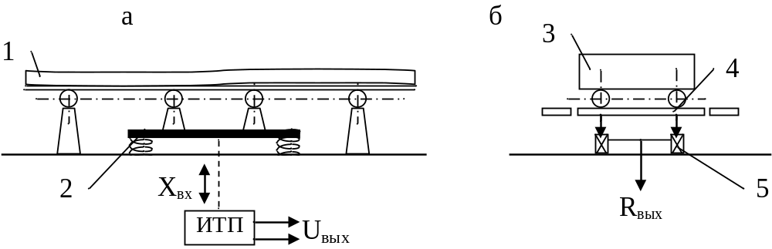
Датчики механических усилий
Рисунок 7 — Датчики механических усилий: а — с упругим элементом и преобразователем перемещения (ПП); б — тензометрический; в - пьезометрический
1 — ленточный конвейер; 2 - весовая платформа с упругими элементами; 3 — вагон; 4 — весовая платформа; 5 — тензометрический блок
Рисунок 8 — Варианты контроля производительности конвейера (а) и массы вагона (б)

Slide 6
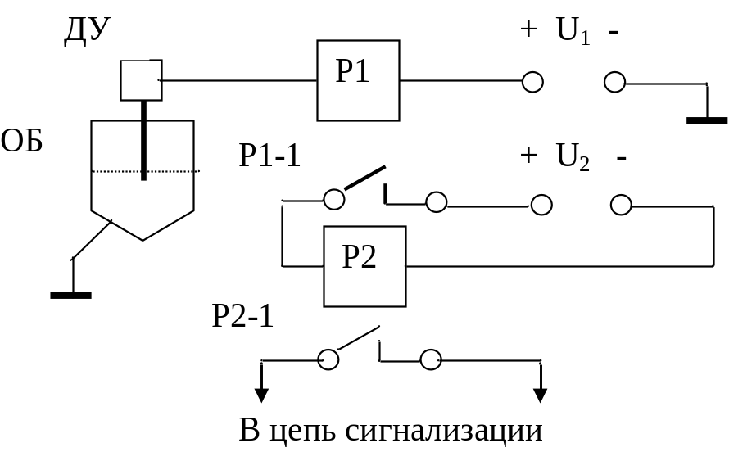
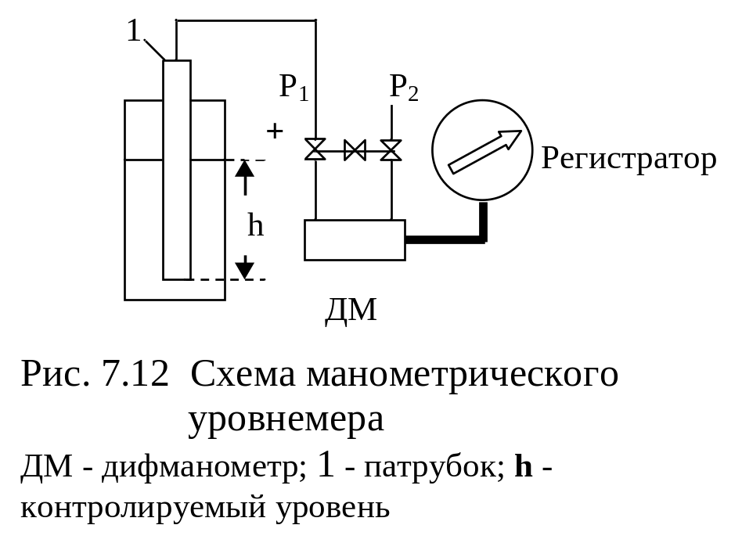
Автоматический контроль уровней и расходов продуктов
Наиболее применяемые уровнемеры: электродные, поплавковые, манометрические, пьезометрические, емкостные, радиоизотопные, фотометрические и пр.
Электродные уровнемеры
ДУ - датчик уровня; ОБ - объект контроля; Р1 - обмотка чувствительного реле; Р2 - промежуточное реле; Р1-1 и Р2-1 контакты реле, соответственно, Р1 и Р2
Рисунок 9 — Упрощенная схема электродного датчика уровня
Манометрический уровнемер
ДМ - дифманометр; 1 - патрубок; h - контролируемый уровень
Рисунок 10 — Схема манометрического уровнемера

Slide 7
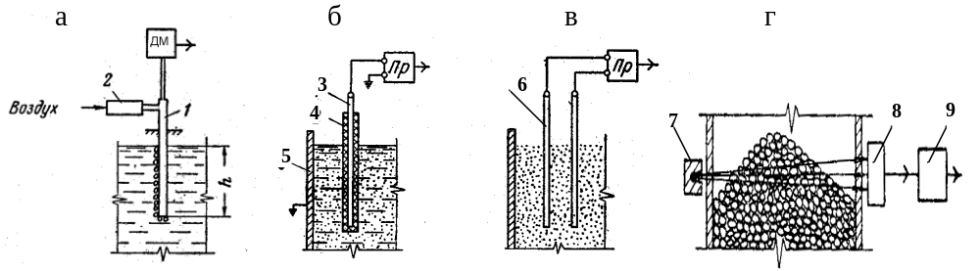
Автоматический контроль уровней продуктов
1 — пьезометрическая трубка; 2 — редуктор давления; 3, 6 — электроды; 4 — изоляционный слой; 5 — стенка аппарата (второй электрод); 7 — гамма-источник; 8 — детектор; 9 — электронный блок; ДМ — дифманометр; Пр - преобразователь
Рисунок 11 — Схемы пьезометрического (а), емкостного (б, в) и радиоизотопного (г) уровнемеров

Slide 8
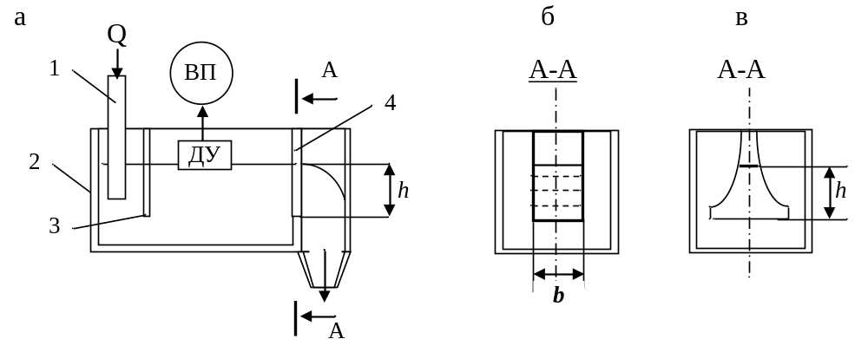
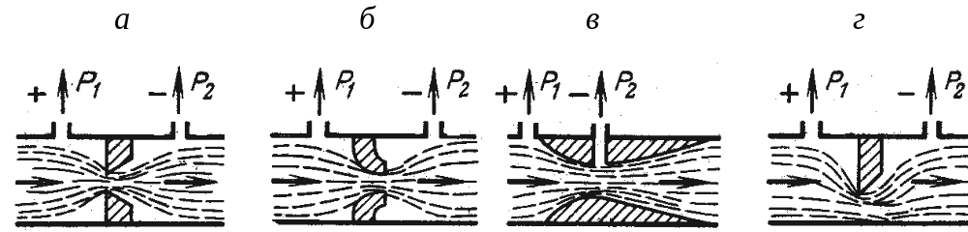
Контроль расходов жидких и газообразных сред
1 — питающий патрубок; 2 — расходомерный бак; 3 — перегородка успокоительная; 4 - перегородка с щелью истечения; ДУ — датчик уровня; ВП — вторичный регистрирующий прибор
Рисунок 12 — Щелевой расходомер: а — общая схема; б — прямоугольный пульпослив; в — пропорциональный пульпослив
Рисунок 3.13 — Виды сужающих устройств: а — нормальная диафрагма; б — сопло; в — труба Вентури; г — сегментная диафрагма

Slide 9
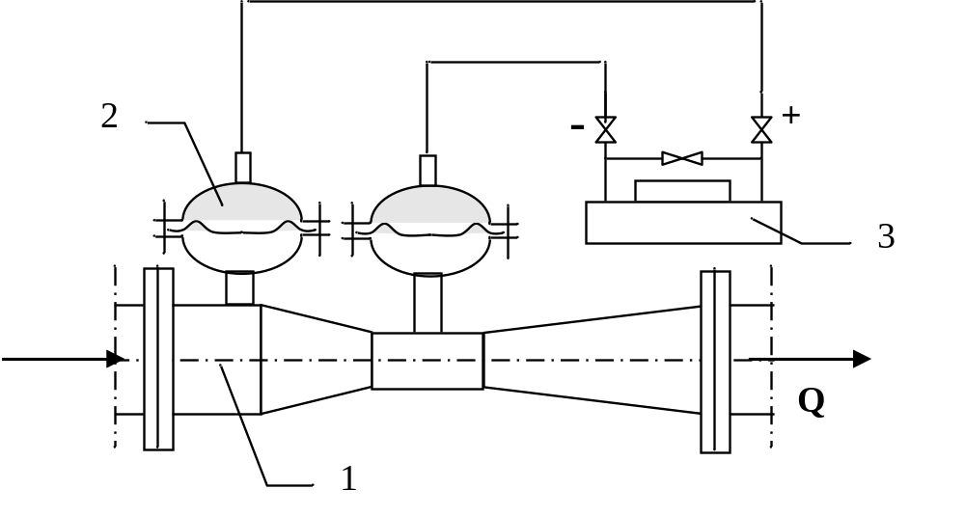
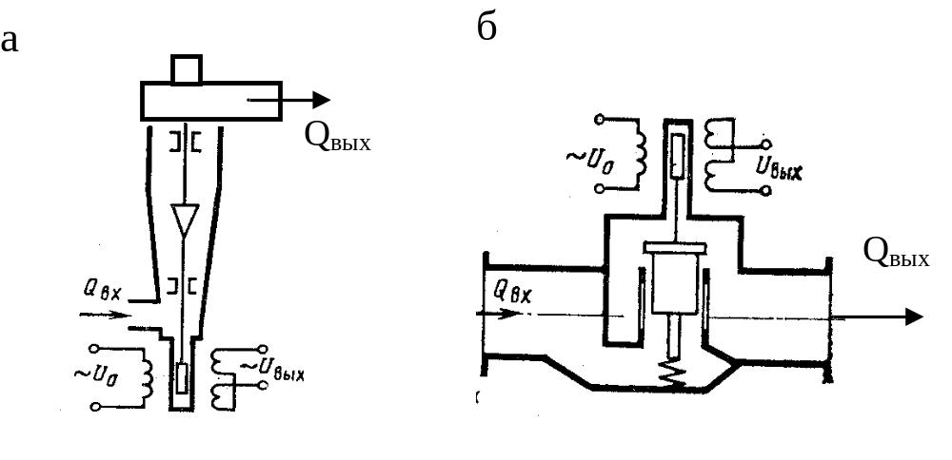
1 — труба Вентури; 2 — разделительные сосуды; 3 — дифманометр
Рисунок 14 — Расходомер с трубой Вентури
Рисунок 15 — Схема ротаметра (а) и поршневого расходомера б)

Slide 10
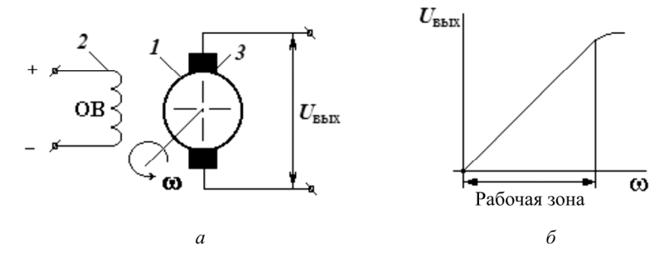
Датчики скорости
Схема тахогенератора постоянного тока (а) и его характеристика (б)
Состоит из вращающегося ротора 1 с секционной роторной обмоткой, связанного с объектом управления, который задает ему угловую скорость ω. Возбуждение генератора производится статорной обмоткой возбуждения 2 или с помощью статорного постоянного магнита.

Slide 11
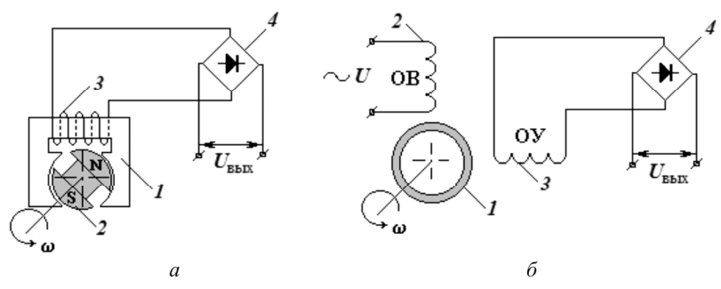
Датчики скорости
Схемы синхронного (а) и асинхронного (б) тахогенераторов
Синхронный тахогенератор переменного тока (рис. а) состоит из магнитопровода 1, ротора 2, выполненного в форме постоянного магнита, связанного с объектом управления, и рабочей обмотки 3, связанной с выпрямителем 4.
Асинхронный тахогенератор переменного тока (рис. б) состоит из ротора 1, выполненного в форме полого цилиндра и связанного с объектом управления, и двух статорных обмоток со взаимно перпендикулярными магнитными осями. Одна из этих обмоток – обмотка возбуждения (ОВ) 2 – подключена к источнику переменного напряжения. Вторая − обмотка управления (ОУ) 3 – связана с выпрямителем 4.

Slide 12
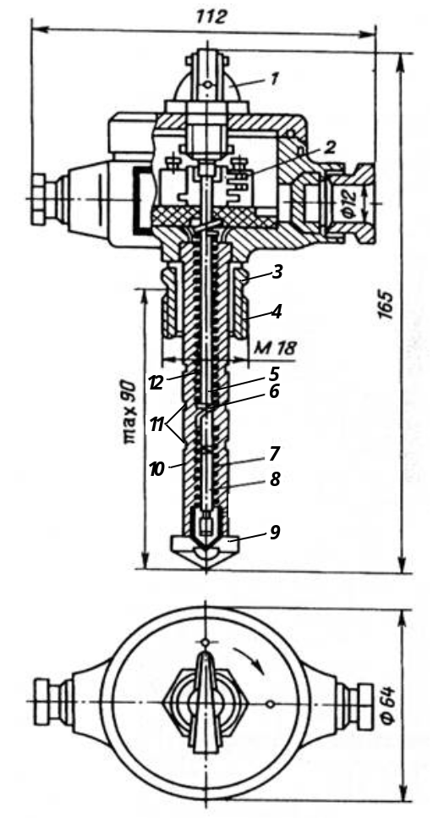
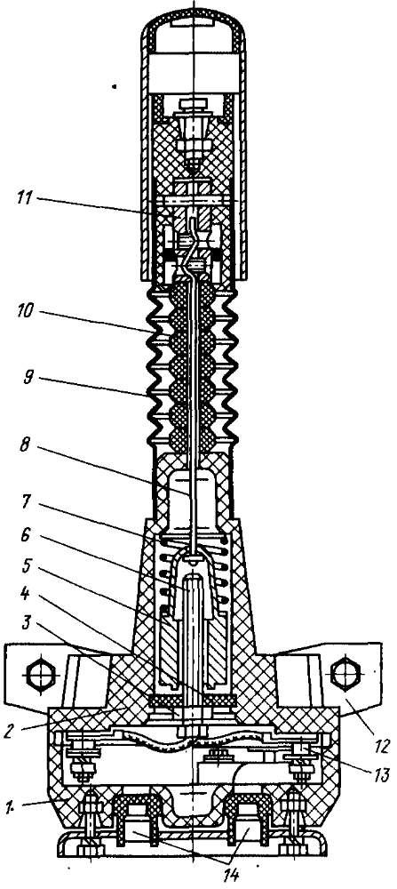
Датчики специального назначения
Термодатчик ТДЛ-2
Датчик контроля схода ленты КСЛ-2

Slide 13
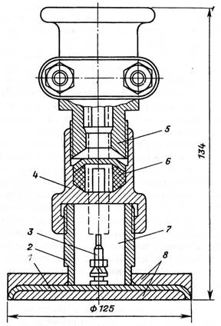
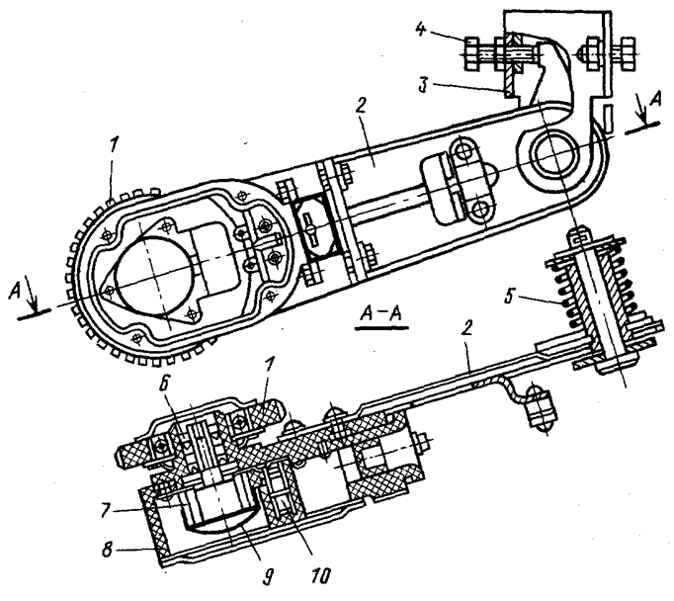
Датчики специального назначения
Электродный датчик ЭД-1
Тахогенераторные датчики УПДС-2

Slide 14
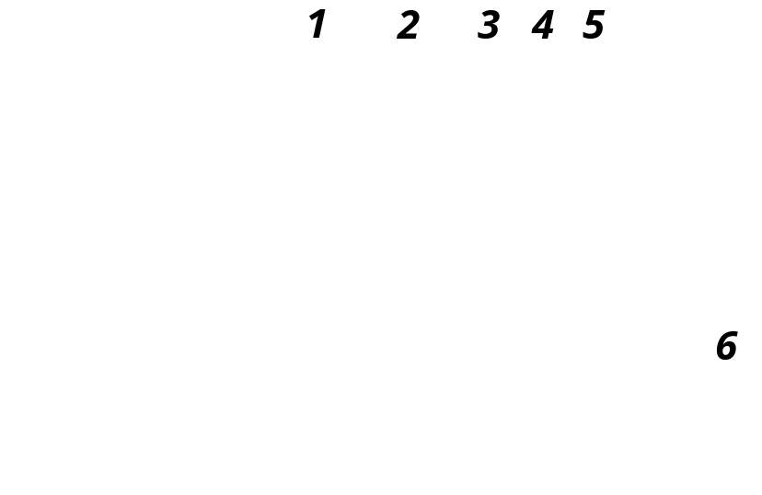
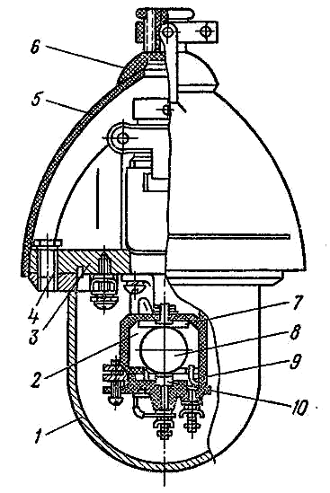
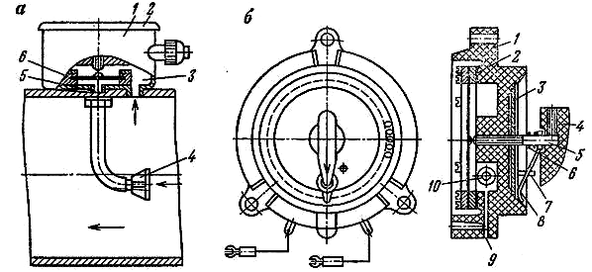
Датчики специального назначения
Магнитоиндукционный датчик ДМ-2М
Датчик контроля заштыбовки ДЗШ
Мембранный датчик давления

